Slide 1
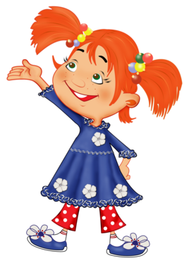

Slide 2
.
Тучка прячется за лес, Смотрит солнышко с небес. Оно такое чистое, Доброе, лучистое...

Slide 3
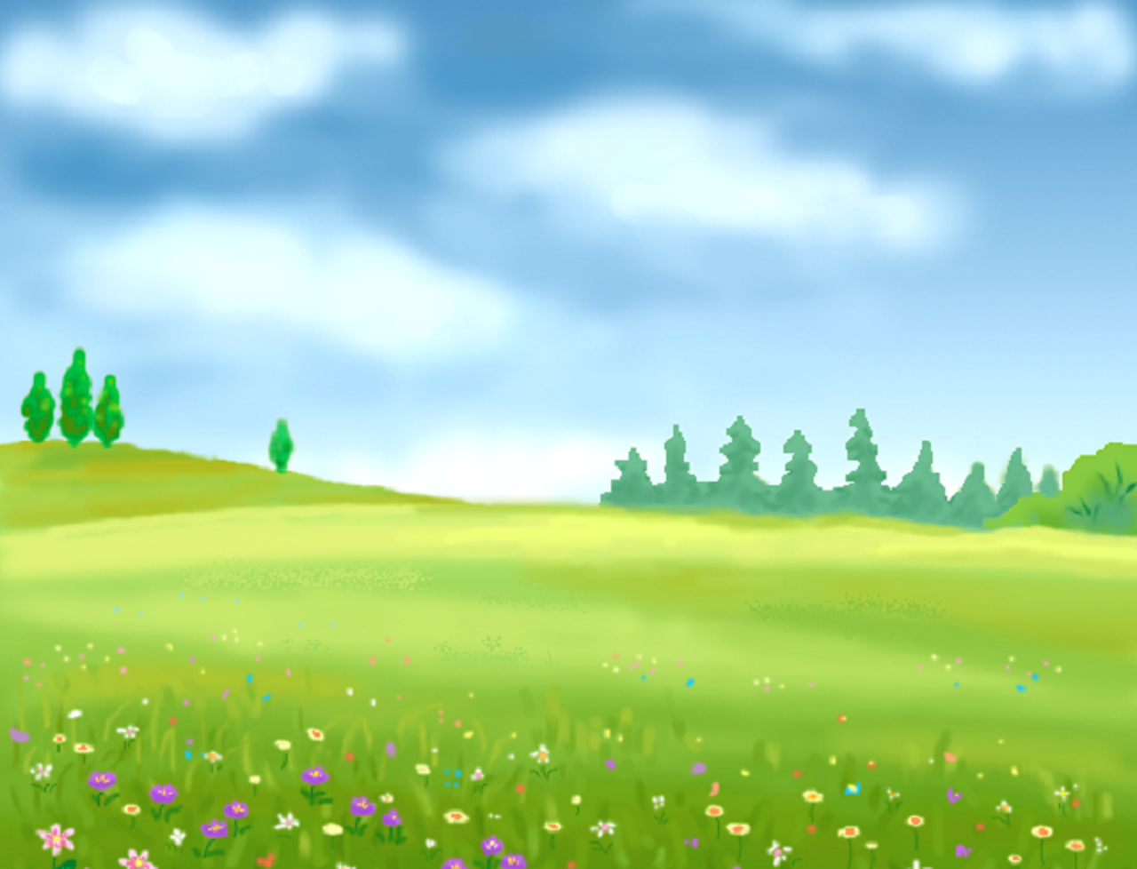
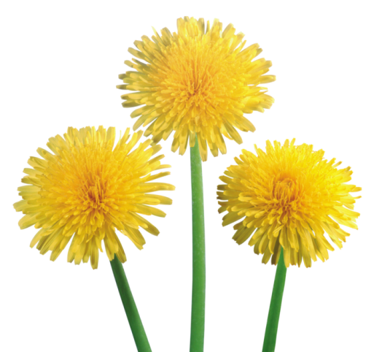

Slide 9
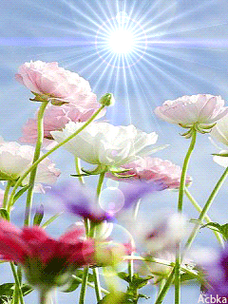

Slide 11
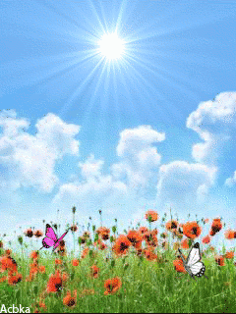

Slide 12
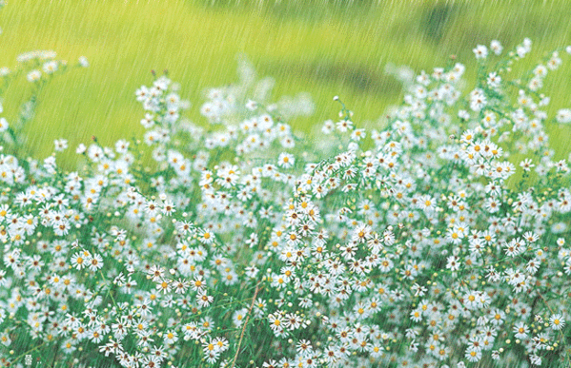

Slide 13
Поморгай
глазками!

Slide 14
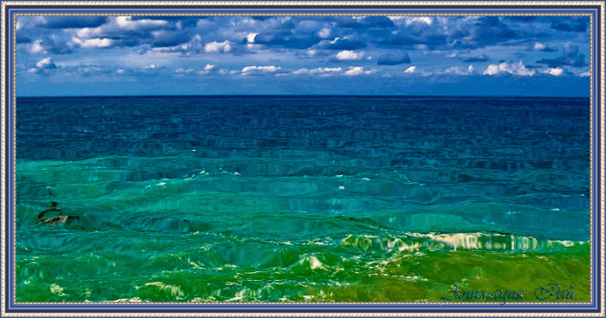

Slide 15
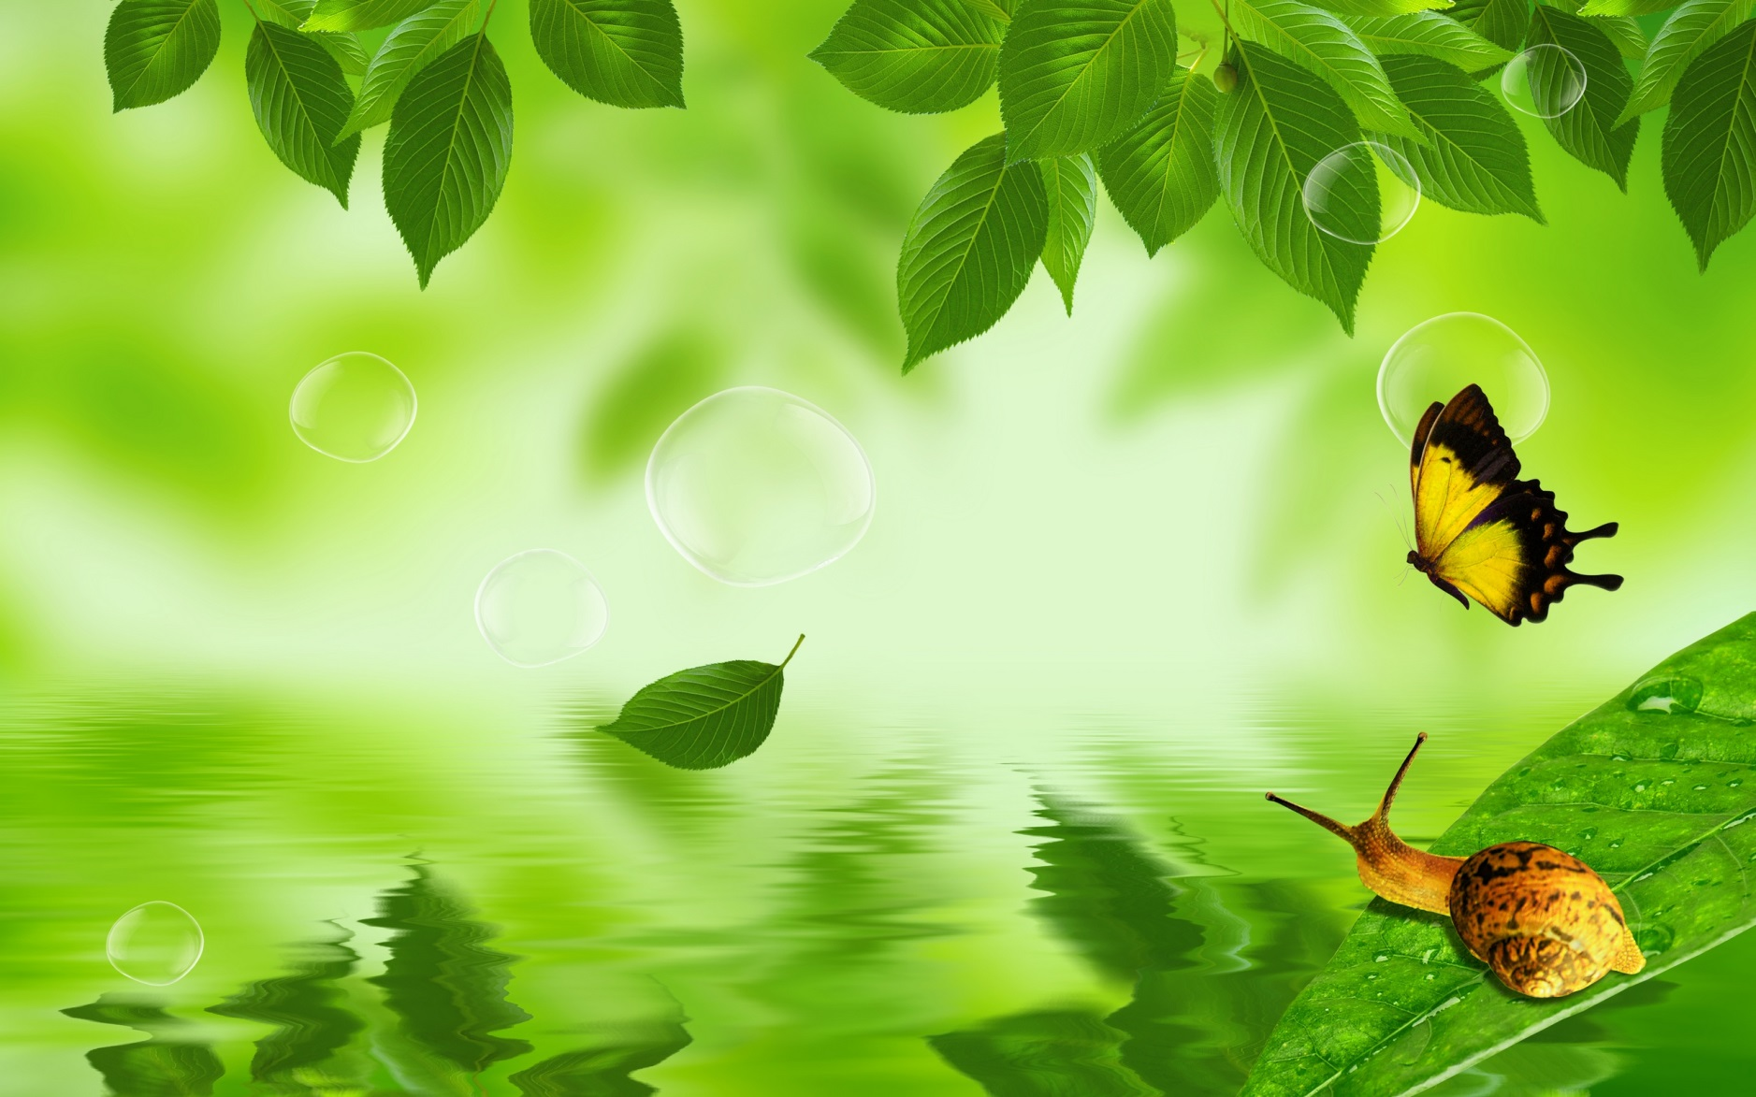
Берегите глазки!

